Slide 1

MVC Model, view e controller
Fonte:
Artigo de Marylene Guedes https://www.treinaweb.com.br/blog/o-que-e-mvc

Slide 2
Afinal, o que é MVC?
O MVC é um padrão de arquitetura de software. O MVC sugere uma maneira para você pensar na divisão de responsabilidades, principalmente dentro de um software web.
O princípio básico do MVC é a divisão da aplicação em três camadas: a camada de interação do usuário (view), a camada de manipulação dos dados (model) e a camada de controle (controller).
Com o MVC, é possível separar o código relativo à interface do usuário das regras de negócio, o que sem dúvida traz muitas vantagens que veremos mais à frente.

Slide 3
Quais os papéis de cada camada?
Model: A responsabilidade dos models é representar o negócio. Também é responsável pelo acesso e manipulação dos dados na sua aplicação.
View: A view é responsável pela interface que será apresentada, mostrando as informações do model para o usuário.
Controller: É a camada de controle, responsável por ligar o model e a view, fazendo com que os models possam ser repassados para as views e vice-versa.

Slide 4
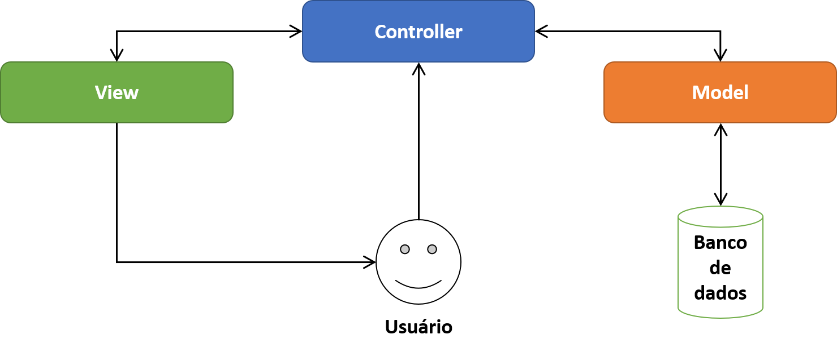
MVC

Slide 5
Vamos a um exemplo…
Vamos utilizar o exemplo de uma página web, onde o usuário pode realizar o cadastro de clientes. Neste caso, provavelmente você teria uma classe chamada cliente.php que contém as informações do cliente que você deseja guardar (como nome, endereço, cidade, etc.). Essa classe seria o seu model.
A página HTML seria nossa view, que mostraria, por exemplo, a lista de usuários cadastrados ou mesmo o próprio formulário para cadastro de novos usuários.
O controller faz o meio de campo entre o model e a view. Ele é necessário porque as estruturas presentes com view não deveriam acessar diretamente os models, já que isso poderia criar um acoplamento entre as estruturas de apresentação e definição de negócio: é necessária uma estrutura intermediária para fazer essa ligação.

Slide 6
Considerações finais…
Por conta dessas facilidades que o MVC oferece, ele passou a ser adotado por diversos frameworks. Além disso, o MVC pode ser utilizado em diversos tipos de projetos, se tornando muito popular no desenvolvimento web, embora você também pode criar uma aplicação MVC para outras plataformas, como desktop ou mobile.
Caso você tenha dúvida se pode utilizar o MVC em qualquer linguagem de programação, a resposta é sim: isso porque o MVC não é um conceito de linguagem de programação, e sim um conceito de arquitetura. Você não tem uma linguagem que suporte isso ou não: basta você seguir os princípios da arquitetura, que estão mais focados em separar as responsabilidades das coisas do que na tecnologia em si.

